Slide 1
数据

Slide 2
数据是？
属性
具有属性的对象集合
属性是对象的特征，每一性质等。例如：学生的姓名，性别等
属性也称为：变量、字段、特性、性质、特征等
对象也称为：记录、样本、实例、实体、向量、观测等
对象

Slide 3
数据类型
对象属性的类型
例如：学生信息(学号、姓名、性别、出生日期、成绩…)
定量与定性
决定了数据分析的模型和方法

Slide 4
数据质量
决定了数据挖掘的质量
由于测量等问题
数据有偏差
数据重复
数据不一致
数据有遗漏
数据有噪声
数据有离群点
→ 数据预处理

Slide 5
数据中隐含的研究对象
数据本身的内涵
数据与数据之间的关系、联系
例如：数据对象之间的相似性、相异性（距离度量）
以数据间关系为研究对象——进行分类、聚类、异常检测等

Slide 6
属性和测量标度
属性—对象的性质、特征。
不同对象有不同属性
属性可以是动态的，随着时间变化
为了便于分析，将属性的值数值化、符号化等
测量标度—将对象的属性值与数值或符号关联，建立映射函数
不同的测量标度→不同的属性表达

Slide 7
属性的值
属性的值域：数字或符号
同一属性可以用不同基准度量方式
例如：温度 摄氏度，华氏度
1摄氏度(℃)=33.8华氏度(℉)
不同属性的值域可以映射到同一个值集合空间
例如：学号 ID – 大于0的整数；年龄 – 整数 （有上限）
→某些操作意义不同，求年龄的最大值，求学号的最大值？

Slide 8
数值类型的操作性质
对于数值类型，有四种操作
相异：= ， ≠
顺序：<，≤，>，≥ 【可以比较】
加法：+，-
乘法：*，/

Slide 9
属性的不同类型
标称-nominal (相异)
Examples: ID numbers, eye color, zip codes
序数-ordinal （相异 顺序）
Examples: rankings (e.g., taste of potato chips on a scale from 1-10), grades, height in {tall, medium, short}
区间-interval （相异 顺序 加）
Examples: calendar dates, temperatures in Celsius or Fahrenheit.
比率-ratio （相异 顺序 加 乘）
Examples: temperature in Hangzhou, length, time, counts

Slide 10
属性类型
描述
举例
操作
Nominal
标称
（分类 定性）
区分对象
(=, ≠)
邮政编码
ID
性别（男 女）
Mode
Entropy
contingency correlation,
χ² test
Ordinal
顺序
（分类 定性）
只是确定对象的顺序
(<, >)
矿石硬度（好 较好 很好）
门牌号码
成绩？
median,
percentiles,
rank correlation
run tests,
sign tests
Interval
区间
（数值 定量）
对象之间的差值、距离有明确意义
(+, - )
日历日期
摄氏温度
Mean
standard deviation
Pearson's correlation
t and F tests
Ratio
比率
（数值 定量）
对象之间的差、比率，都有明确意义
(*, /)
绝对温度
货币量
年龄
质量
长度
电流
geometric mean
harmonic mean
percent variation

Slide 11
属性类型
Transformation
变换
说明
Nominal
标称
任何一对一的变换
ID重新编号，意义相同
Ordinal
序数
保序变换
new_value = f(old_value) f 是 单调函数
{好，较好，很好} {1, 2, 3} →
{ 0.5, 1, 10}，意义相同
Interval
区间
new_value =a * old_value + b
a,b 是常数
线性变换，意义相同
Ratio
比率
new_value = a * old_value
意义相同

Slide 12
离散和连续值
离散 discrete
分类用
有限个值 或者 无限可数个值
例如：邮政编码，ID
二元属性{0,1} ： 性别---- 非对称二元属性（稀疏矩阵 sparse）
连续 continuous
实数值-有限精度浮点数
一般，标称和序数属性是离散的（包括二元）
区间和比率属性是连续的
计数属性是离散的，但也是比率属性

Slide 13
数据集合的类型
记录Record
关系记录
数据矩阵, e.g., 数值矩阵, 交叉表
文档数据: 文本文档:词频向量term-frequency vector
交易数据
图 and 网络
万维网
社会或信息网络
分子结构Molecular Structures
有序的 Ordered
视频数据: sequence of images
时间数据: 时间序列 time-series
序列数据:交易序列transaction sequences
遗传序列数据
空间, 图像image and 多媒体multimedia:
Spatial data: maps
Image data:
Video data:

Slide 14
数据集的特性
维度 dimensionality
对象属性的个数
高维会造成维灾难-curse of dimensionality
降维
稀疏性 sparsity
稀疏数据——对于非对称特征数据集，大部分属性值为0，非0很少
分辨率 resolution
合适

Slide 15
记录型数据集

Slide 16
数据矩阵 Data Matrix
如果数据集中所有数据对象都具有相同的数值属性值，则数据对象可以视为多维空间中的点（向量）。
每一维度代表一个属性。
m 行 n 列，则m 为对象数，n为属性数

Slide 17
文档-术语矩阵（稀疏数据矩阵）
每一个文档可以用术语（词）向量表示（没有先后关系）
每个术语是一个属性，其值为在每个文档中出现的次数
文档-术语矩阵 document-term matrix

Slide 18
事务数据 Transaction Data
每一个记录（事务）包含一系列项的集合
例如：购物篮数据，market basket data，一般是二元非对称属性，表示购买何种商品

Slide 19
图数据-Graph Data
数据对象对应图中的节点
图形反映了数据对象之间的联系
节点相连-链，链的方向，链的权重等
HTML 苯分子

Slide 20
有序数据
时间序；空间序
时序数据（时间数据 时序事务数据）
时间 | 客户 | 购买的商品
t₁ | C₁ | A,B
t₂ | C₃ | A,C
t₂ | C₁ | C,D
t₃ | C₂ | A,D
t₄ | C₂ | E
t₅ | C₁ | A,E
客户 | 购买的时间和购买的商品
C₁ | (t₁:A,B) (t₂:C,D) (t₅:A,E)
C₂ | (t₃:A,D) (t₄:E)
C₃ | (t₂:A,C)

Slide 21
序列数据—基因组（四种核苷酸ATGC）

Slide 22
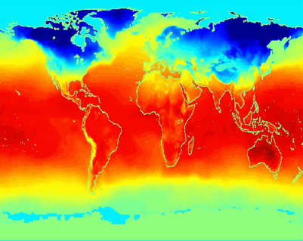
空间数据（空间自相关）

Slide 23
数据的(基本)统计描述
Motivation
为了更好的理解数据:集中趋势，变异和传播
数据离散特征
中位数, 最大, 最小, 分位数, 离群点, 方差, 等.
针对排序区间的数值维
数据离散度: 多个粒度上的精确分析
排序区间的盒图/分位数图分析
某计算侧度下的离散度分析
折叠为某数值维度下
转化立方体上的盒图/分位数图

Slide 24
分布度量/代数度量/整体度量
从数据挖掘角度，需要考察如何在大型数据可中有效计算度量。
分布式度量 distributive measure
可通过如下方法计算的度量（函数）：将数据划分成较小子集，计算每个子集的度量，合并计算结果得到整个数据集的度量值。
Sum, count
代数度量 algebraic measure
可用一个函数于一个或多个分布度量计算的度量
整体度量 holistic measure
必须对整个数据集计算的度量

Slide 25
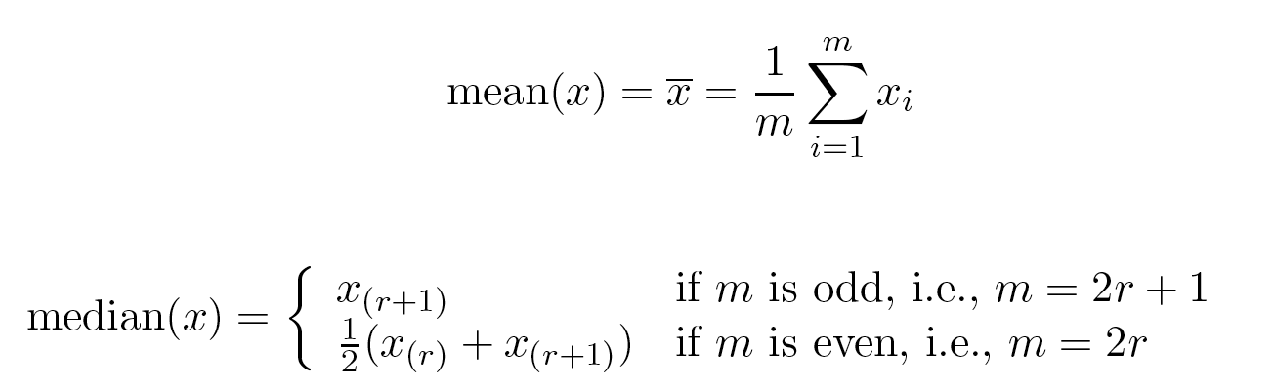
位置度量:均值和中位数（ Mean and Median）
对于连续数据，两个使用最广泛的汇总统计是均值（mean）和中位数（median），它们是值集位置的度量。
均值和中位数定义
对个体集中趋势的度量

Slide 26
中心趋势度量:均值(Mean)
均值 (algebraic measure) (sample vs. population):
Note: n is sample size and N is population size.
加权均值:
截尾均值:
丢弃高低极值 (e.g., Olympics gymnastics score computation)

Slide 27
位置度量:均值和中位数（ Mean and Median）
均值对于离群值很敏感；对于包含离群值的数据，中位数又一次提供值集中间的一个更稳健的估计。
截断均值（trimmed mean）：
指定0和100之间的百分位数p，丢弃高端和低端(p/2)%的数据，然后用常规的方法计算均值，所得的结果即是截断均值。
应避免在两端截去太多(如20%),因为这可能导致丢失有价值的信息。
为抵消少数极端值的影响，丢弃高低极端值后的均值。

Slide 28
位置度量:均值和中位数（ Mean and Median）
对于倾斜(非对称)数据，数据中心的更好度量是中位数。
中位数是p = 100%时的截断均值，而标准均值是对应于p = 0%的截断均值。
例 考虑值集{1, 2, 3, 4, 5, 90}。这些值的均值是17.5，而中位数是3.5，p = 40%时的截断均值也是3.5。

Slide 29
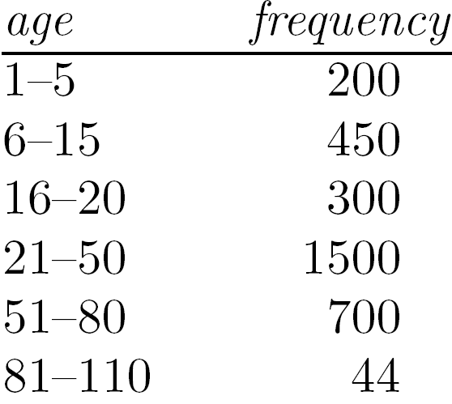
中心趋势度量:中位数(Median)
中位数:有序数据值的中间值。
奇数个值的有序集，中位数为中间值；偶数个值的有序集，中位数为中间两个值的均值；
插值计算(for grouped data基于分组数据):
Approximate median
Sum before the median interval
Interval width (L₂ – L₁)
Low interval limit

Slide 30
中心趋势度量:中位数
中位数特点：
1、中位数是以它在所有标志值中所处的位置确定的全体单位标志值的代表值，不受分布数列的极大或极小值影响，从而在一定程度上提高了中位数对分布数列的代表性。 2、有些离散型变量的单项式数列，当次数分布偏态时，中位数的代表性会受到影响。 3、趋于一串数的中间位置

Slide 31
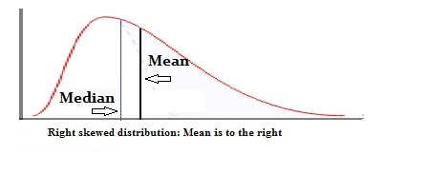
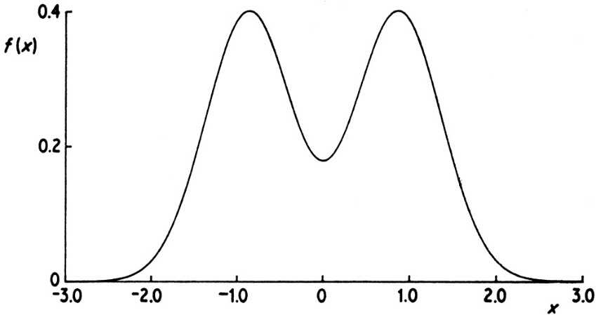
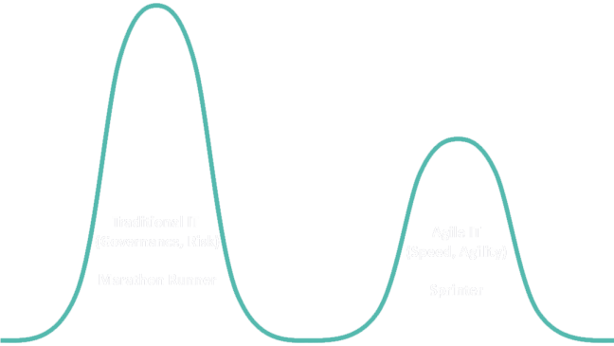
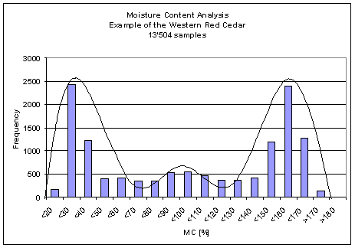
中心趋势度量:众数(Mode)
众数:集合中出现最频繁的值
可能最高频率对应多个不同值，导致多个众数。
单峰
经验关系:
多峰
Bimodal
Trimodal

Slide 32
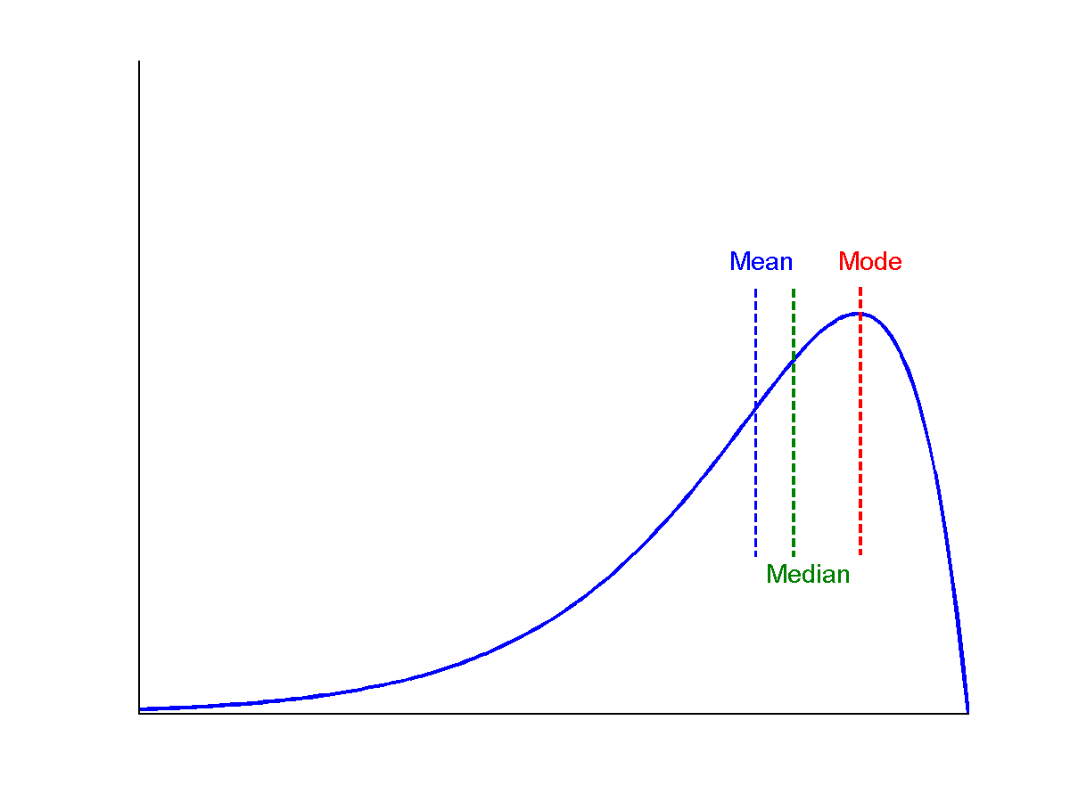
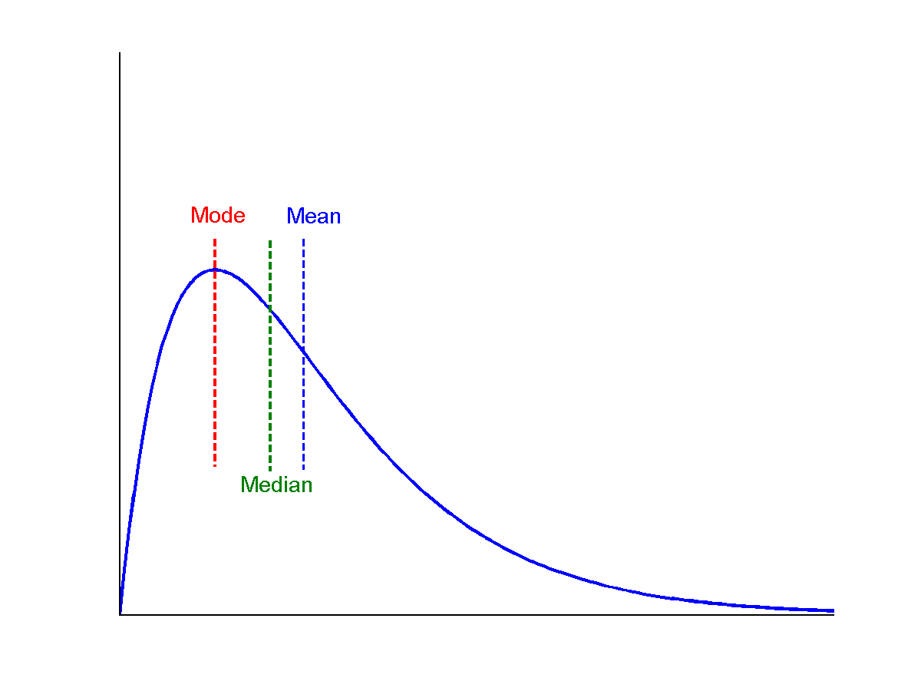
对称数据和倾斜数据对比
symmetric
中位数, 均值, 众数：对称, 正倾斜和负倾斜数据
negatively skewed
positively skewed
Notes:
positively skewed 正倾斜
negatively skewed 负倾斜

Slide 33
度量数据散布：极差
最大值（max()）与最小值（min()）之差

Slide 34
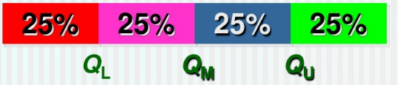
度量数据散布：四分位数、四分位极差
分位数（quantile）是取自数据分布的每隔一定间隔上的点，把数据划分成基本上大小相等的连贯集合。
2-分位数是一个数据点，它把数据分布划分成高低两半。2-分位数对应于中位数。
4-分位数是3个数据点，它们把数据分布划分成4个相等的部分，使得每部分表示数据分布的四分之一。通常称它们为四分位数（quartile）。
四分位极差（Inter-quartile range）: IQR = Q₃ – Q₁

Slide 35
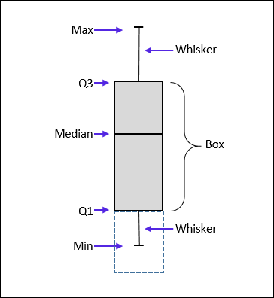
度量数据散布：五数概括、盒图与离群点
四分位数Quartiles, 离群点 outliers ，盒图 boxplots
四分位数: Q₁ (25th 百分位数percentile), Q₃ (75th percentile)
中间四分位数极差 Inter-quartile range: IQR = Q₃ – Q₁
五数概括: min, Q₁, median, Q₃, max
盒图: 盒两端为四分位数; 中位数标记; 添加胡须, 离群点独立标出
离群点: 通常是值高/低于四分位数1.5 * IQR
Notes:
识别可疑的离群点的通常规则是，挑选落在第3个四分位数之上或第1个四分位数之下至少1.5×IQR处的值

Slide 36
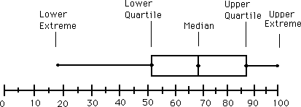
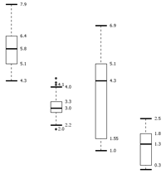
盒图分析
五数概括
最小值, Q1, 中位数Median, Q3, 最大值
Boxplot
使用盒子表示数据
盒子两端是第1/3四分位数, 即盒子高度为四分位数极差IQR
盒内的线表示中位数
胡须: 不超过四分位数1.5 x IQR 的最大/小数据点
离群点Outliers: 单独绘出满足某个离群点阈条件的离群点
Notes:
Redraw the boxplot! Yes, we need a more real boxplot graph!

Slide 37
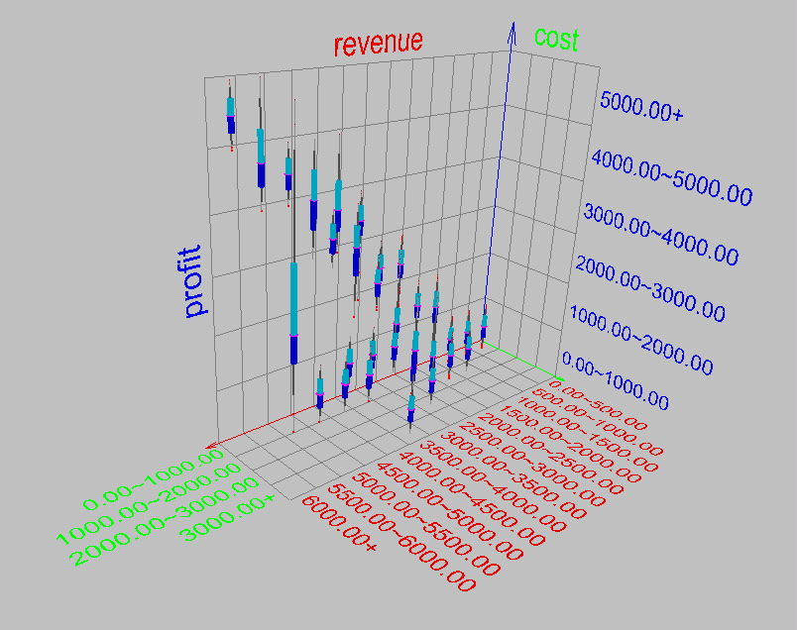
数据的基本统计描述的图形显示： 3-D Boxplots

Slide 38
度量数据散布：方差和标准差
Variance and standard deviation (sample: s, population: σ)
Variance: (algebraic, scalable computation)
Q: Can you compute it incrementally and efficiently?
Standard deviation s (or σ) is the square root of variance s² ⁽or σ²⁾
Notes:
总体方差σ ， N为总体例数
实际工作中，总体均数难以得到时，应用样本统计量代替总体参数，经校正后，样本方差计算公式为s

Slide 39
正态分布曲线的性质
正态分布曲线
[μ–σ, μ+σ]:含有约68％的测量(μ: 均值, σ: 标准差)
[μ–2σ, μ+2σ]: contains about 95% of it
[μ–3σ, μ+3σ]: contains about 99.7% of it
Notes:
μ是正态分布的位置参数，描述正态分布的集中趋势位置。概率规律为取与μ邻近的值的概率大，而取离μ越远的值的概率越小。正态分布以X=μ为对称轴，左右完全对称。正态分布的期望、均数、中位数、众数相同，均等于μ。
σ描述正态分布资料数据分布的离散程度，σ越大，数据分布越分散，σ越小，数据分布越集中。也称为是正态分布的形状参数，σ越大，曲线越扁平，反之，σ越小，曲线越瘦高。
函数曲线下68.268949%的面积在平均数左右的一个标准差范围内。
95.449974%的面积在平均数左右两个标准差的范围内。
99.730020%的面积在平均数左右三个标准差的范围内

Slide 40
基本统计说明--图形显示
Boxplot: 五数概括的图形
Histogram直方图:值x-axis, y-axis表示频率
Quantile plot分位数图: 值x_{i} 与f_{i} (表明近似100 f_{i} % 的数据≤ x_{i} )成对
Quantile-quantile (q-q) plot: 对着另一个分位数，绘制一个单变量分布的分位数
Scatter plot散布图: 每个值对 为一个坐标点绘于平面上
Notes:
JH: Maybe we can remove Loess curve

Slide 41
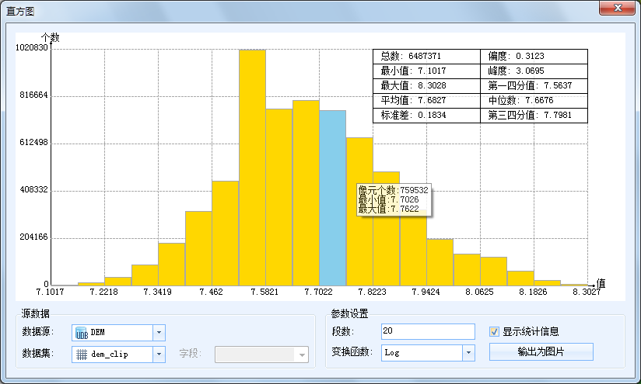
数据的基本统计描述的图形显示：直方图
Histogram：图形显示每个列值的频率，条形图所示
显示有多大比例的点下落入每个类别
类别并不是均匀的宽度
有别于条形图：条形图的面积表示值，而不是条形图的高度
a bar chart柱状图/柱形图
类别通常指定为变量的一些非重叠区间，类别（带）必须相邻
Notes:
JH: A better and BASIC histogram figure --- because this one overlaps with a later one!

Slide 42
直方图例子

Slide 43
Histograms Often Tell More than Boxplots
直方图中包含了boxplot能表示的信息
min, Q1, median, Q3, max
直方图还能表现数据的分布情况

Slide 44
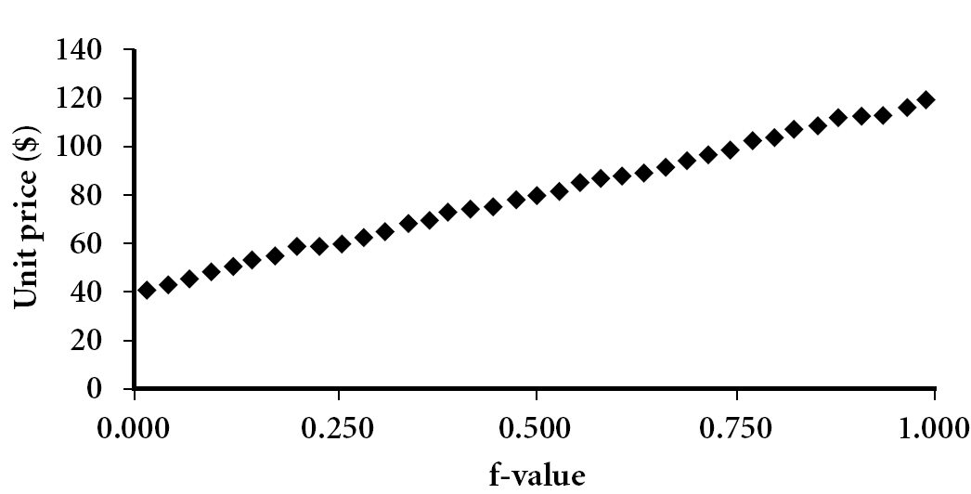
数据的基本统计描述的图形显示： 分位数图
观察单变量数据分布的简单有效方法
Plots quantile information
For a data x_{i} data sorted in increasing order, f_{i} indicates that approximately 100 f_{i}% of the data are below or equal to the value x_{i}
可以基于分位数比较不同的分布
注意，百分比0.25对应于四分位数Q1，百分比0.50对应于中位数，而百分比0.75对应于Q3。

Slide 45
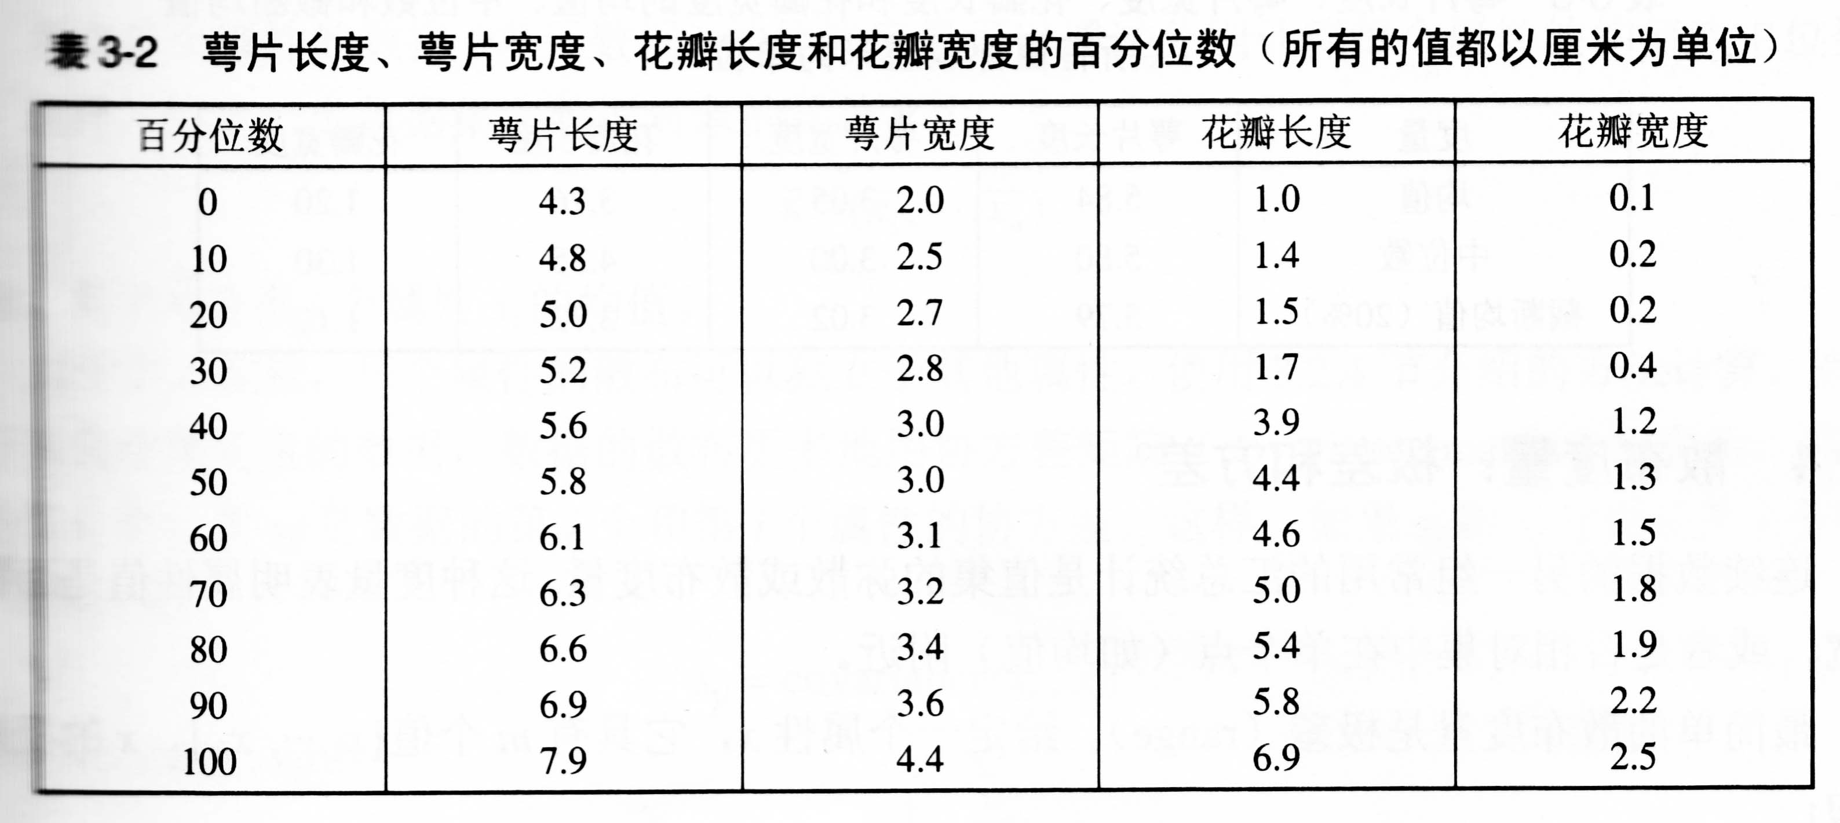
百分位数（Percentiles）
对于有序数据，考虑值集的百分位数更有意义.
给定一个有序的或连续的属性x和0与100之间的数p，第p个百分位数x_{p}是一个x值，使得x的p%的观测值小于x_{p}。

Slide 46
例 从1到10的整数的百分位数x0%, x10%,..., x90%, x100%依次为：1.0, 1.5, 2.5, 3.5, 4.5, 5.5, 6.5, 7.5, 8.5, 9.5, 10.0。按照惯例，
min(x) = x0%，而max(x) =x100%。

Slide 47
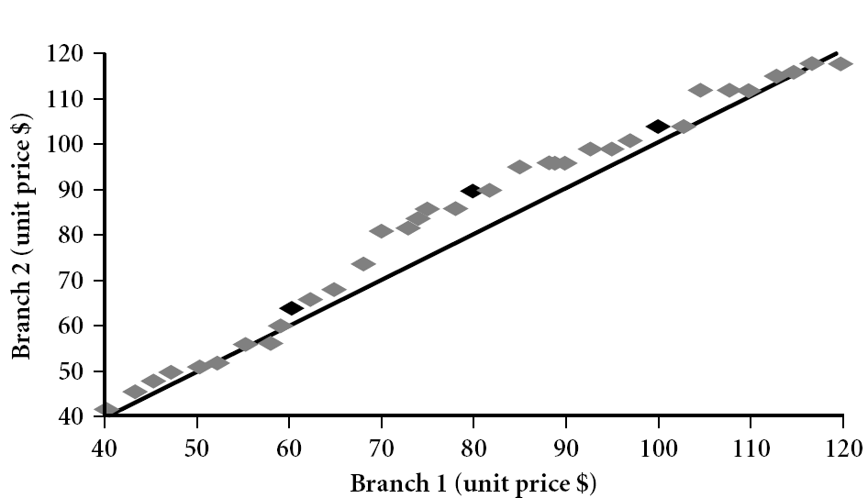
数据的基本统计描述的图形显示： 分位数-分位数图
对着另一个对应的分位数，绘制一个单变量分布的分位数。
View: Is there is a shift in going from one distribution to another?(可以观察从一个分布到另一个分布是否有漂移。)
例子表示分店1出售的物品单价 vs. 分店 2 的每个分位数.分店1出售的物品单价 倾向于低于分店2.
Q3
中位数
Q1
Notes:
Note: We need to label the dark plotted points as Q1, Median, Q3 – that would help in understanding this graph.
Tell audience: There is a shift in distribution of branch 1 WRT branch 2 in that the unit prices of items sold at branch 1 tend to be lower than those at branch 2.
在给定的时间段AllElectronics的两个不同部门销售的商品的单价数据的分位数-分位数图。每个点对应于每个数据集的相同的分位数，并对该分位数显示部门1与部门2的销售商品单价。
在Q1，部门1销售的商品单价比部门2稍低。换言之，部门1销售的商品25%低于或等于60美元，而在部门2销售的商品25%低于或等于64美元。在第50个分位数（标记为中位数，即Q2），我们看到部门1销售的商品50%低于或等于78美元，而在部门2销售的商品50%低于或等于85美元。一般地，我们注意到部门1的分布相对于部门2有一个漂移，因为部门1销售的商品单价趋向于比部门2低。

Slide 48
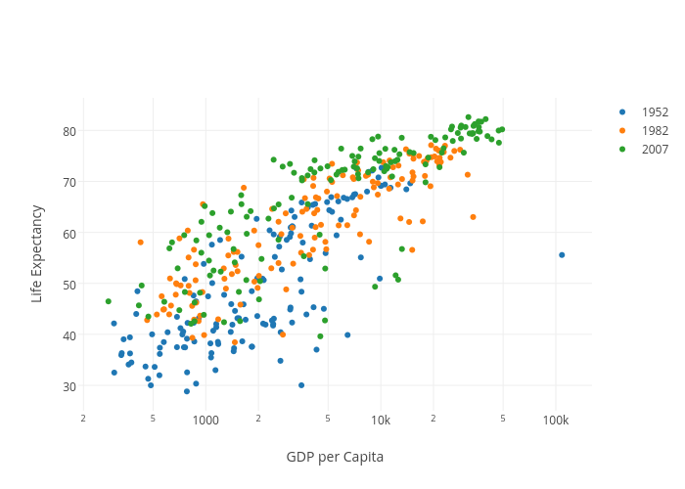
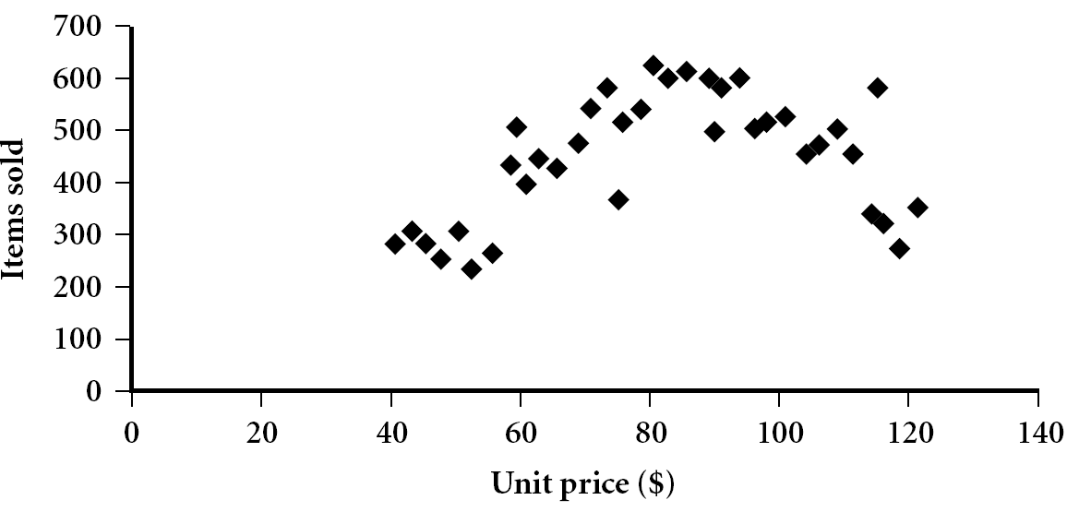
数据的基本统计描述的图形显示： 散点图
Provides a first look at bivariate data to see clusters of points(点的聚集), outliers(离群点), etc.
Each pair of values is treated as a pair of coordinates and plotted as points in the plane
Notes:
Need a better and more MEANINGFUL scatter plot! -JH

Slide 49
属性之间的相关性 Positively and Negatively Correlated Data(正/负相关数据)
The left half fragment is positively correlated
The right half is negative correlated

Slide 50
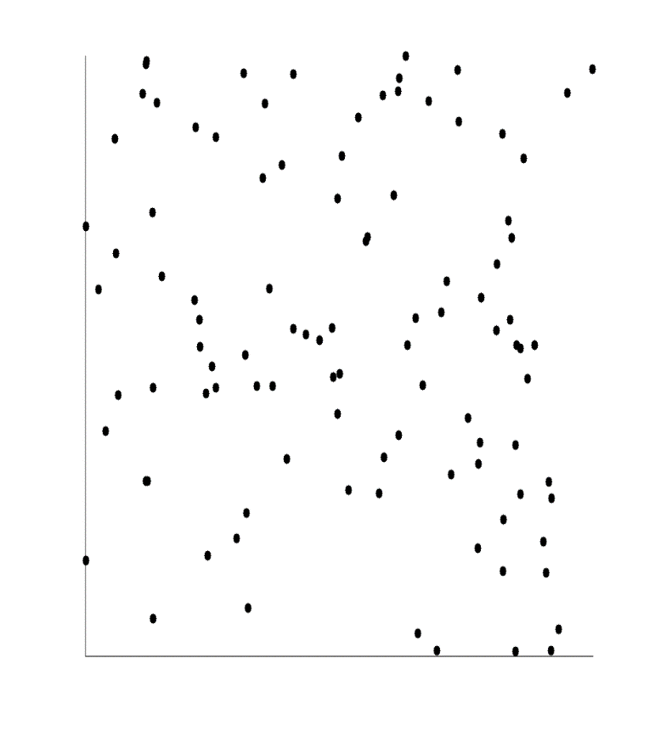
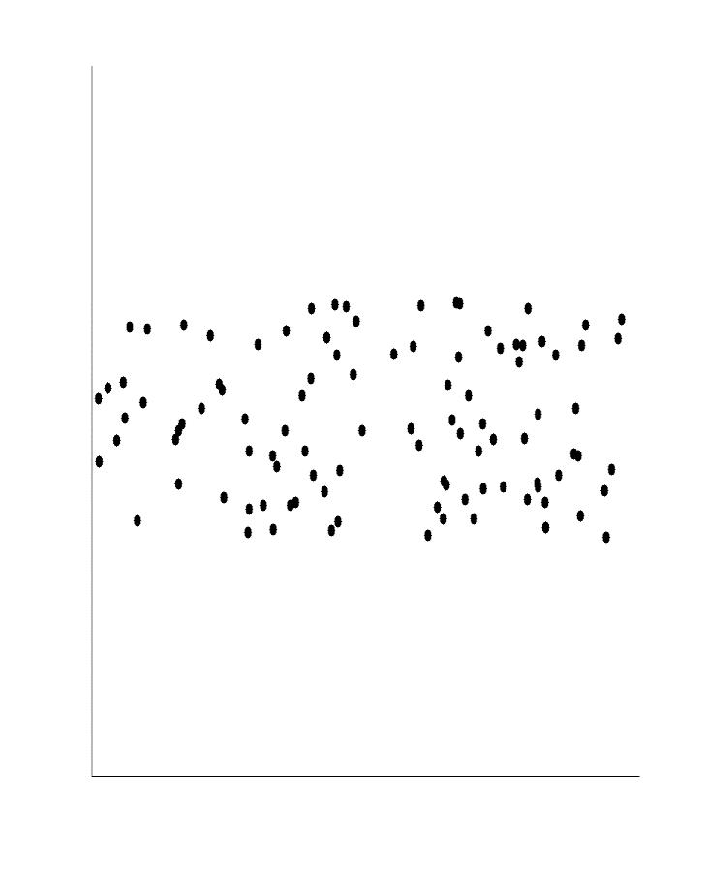
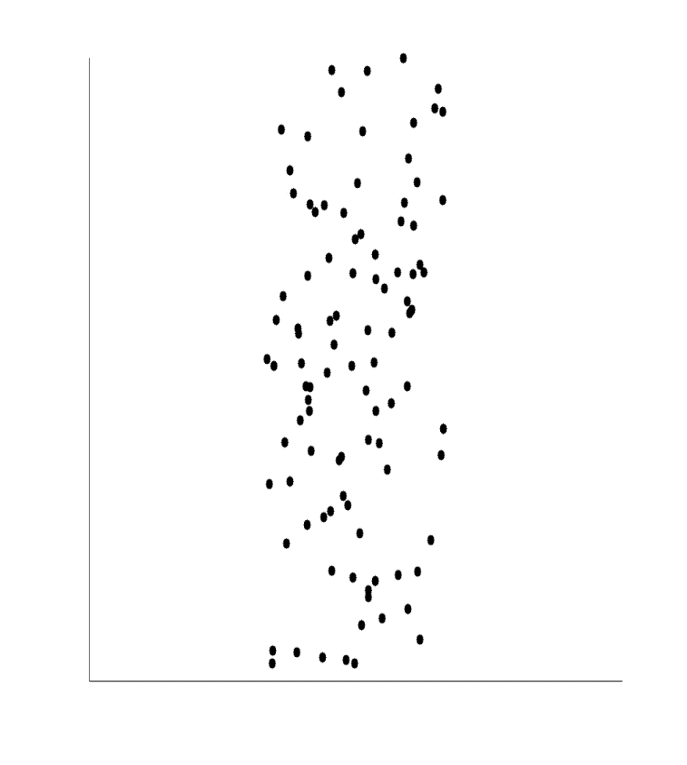
Uncorrelated Data(不相关的数据)

Slide 51
散布图的例子

Slide 52
可视化 Visualization
数据可视化：以图形或表格的形式显示信息，以此分析数据对象的特征、数据对象之间的关系，属性之间的关系等。
可视化后
能够探测 模式与潜在趋势
能够侦测 离群点 、不常见的模式

Slide 53
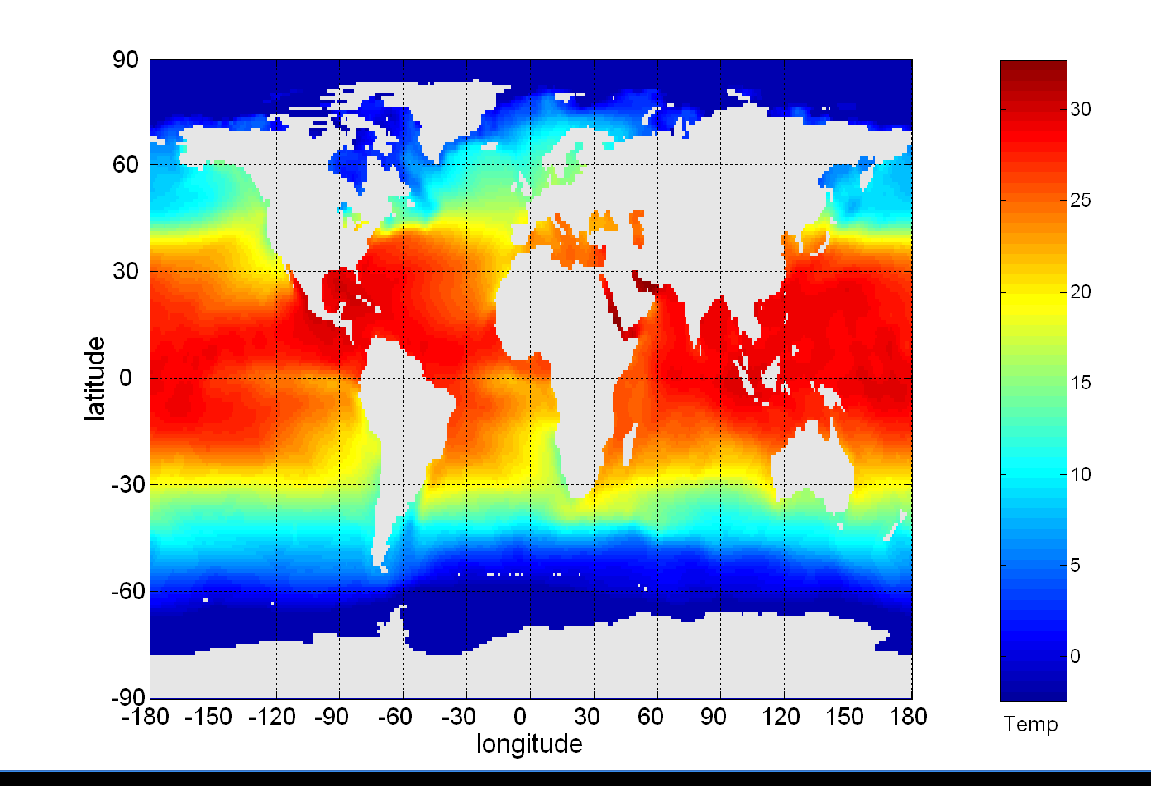
例子：海洋表面的温度
1982.7 Sea Surface Temperature (SST)
250000个 数据点

Slide 54
表示：将数据映射到图形元素
数据对象、属性、数据对象之间的关系
→转换成图元素（点、线、形状、颜色）
例子：
对象→点
对象的属性→点的属性
点的位置
点的颜色、点的亮度、点的大小、点的形状
根据点的位置，可以得到正常数据对象或者离群对象
如点（数据对象）是城市，连线（关系）是公路，则点的直径长度可以是城市大小，连线的宽度可以是交通流量

Slide 55
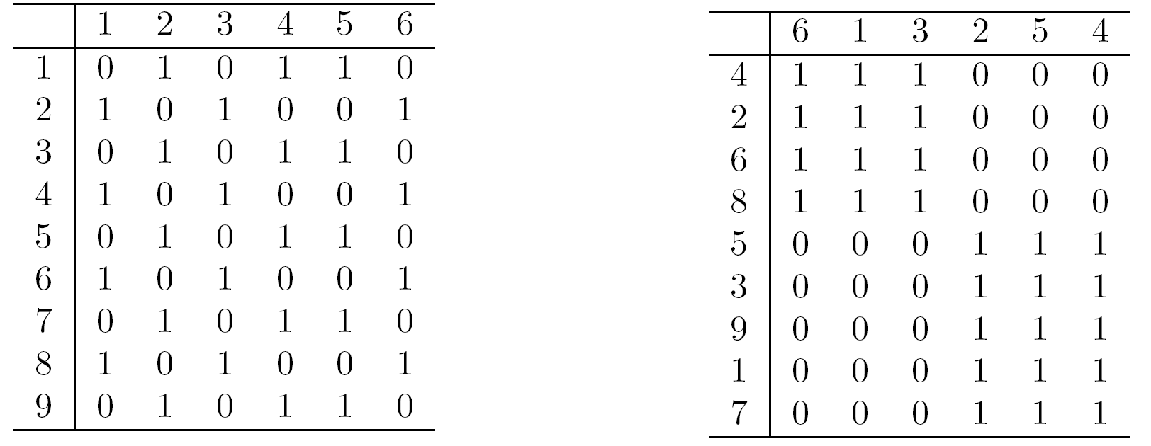
安排：Arrangement
在一个可视化显示中，可视元素的位置安排
对于理解数据对象，会起到不同效果

Slide 56
选择：Selection
删除或不突出某些数据对象或其属性
（1）特征子集选择，再进行可视化
维规约等
（2）数据对象子集选择，再进行可视化
抽样等

Slide 57
可视化的技术
根据属性的个数-1个，2个，或多个
数据具有特殊的性质（层次结构或图结构）
具有少量属性的可视化
具有时间/空间属性的数据可视化
具有大量属性的数据可视化

Slide 58
可视化1—少量属性的可视化
茎叶图（stem and leaf plot）
直方图（histogram）
条形图 bar plot
二维直方图
盒状图 box plot
饼图 pie chart
散布图
…

Slide 59
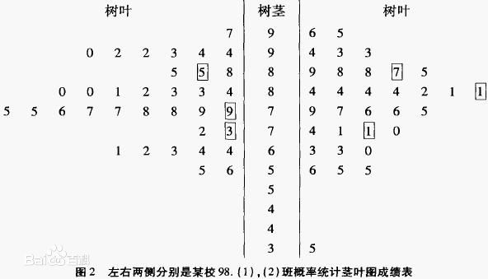
茎叶图 stem and leaf plot
观测一维整型数据或连续数据的分布
最简单的茎叶图，将值分组，除最后一位数字外都相同。每个组为茎，组中最后一个数字为叶。
垂直绘制茎，水平绘制叶。观测数据分布
* 当数据量特别大时，需要对茎分裂

Slide 60
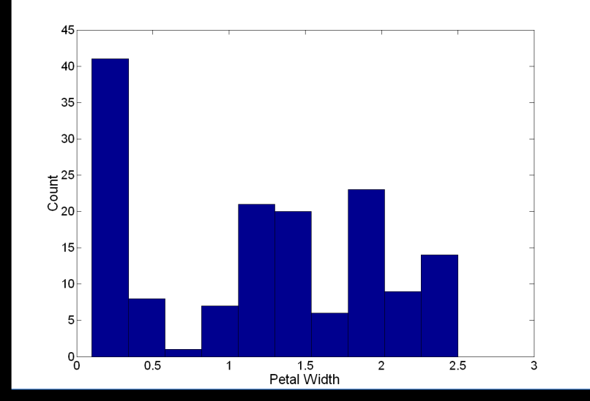
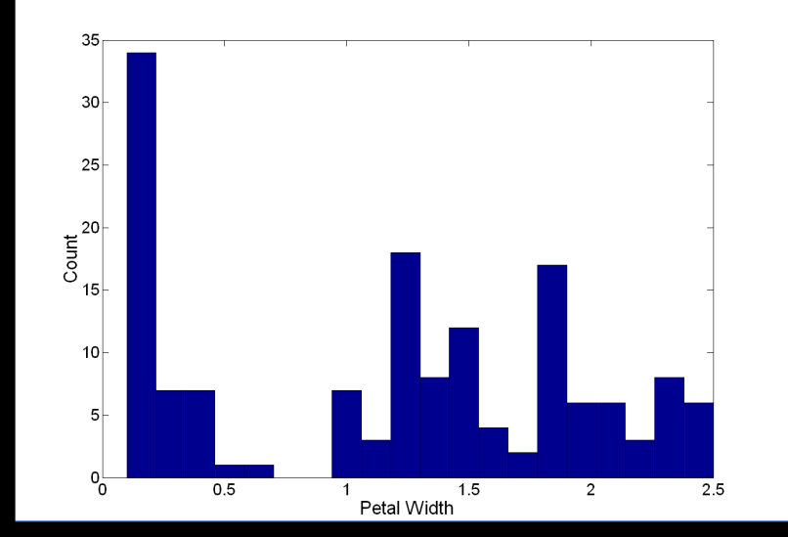
直方图 Histograms
直方图 （条形图）
一般显示单个属性的分布
将数据对象分到不同箱子中，计数
高度为数据对象个数
Example: Petal Width (10 and 20 bins, respectively)

Slide 61
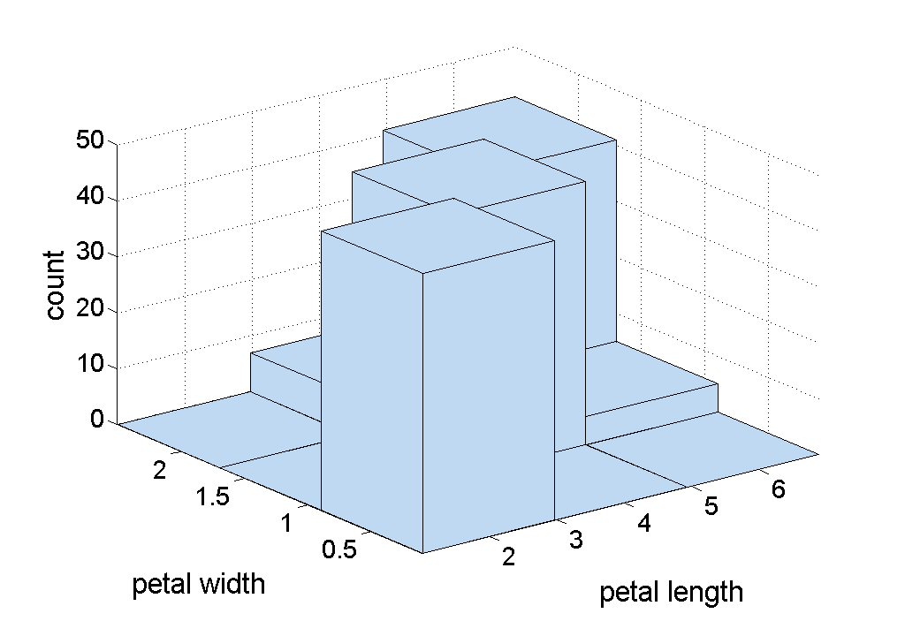
二维直方图
二维区间划分，下图3*3=9
Example: 花瓣宽度和 花瓣长度

Slide 62
盒状图
Box Plots
Invented by J. Tukey
outlier
90th percentile
75th percentile
50th percentile
25th percentile
10th percentile

Slide 63
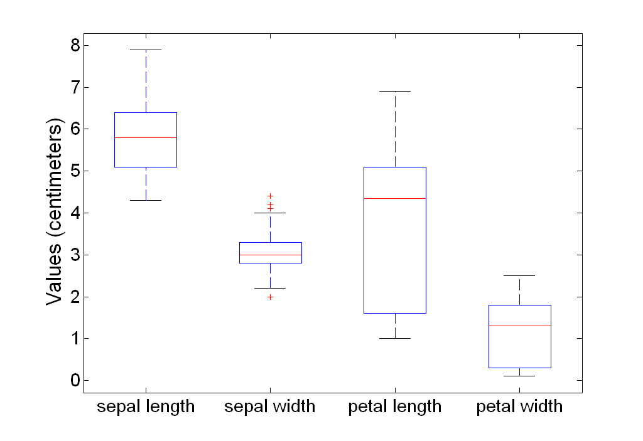
Example of Box Plots
Box plots can be used to compare attributes

Slide 64
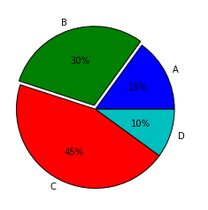
饼图 pie chart

Slide 65
散布图
Scatter plots
属性值→位置
二维散布图，三位散布图
在二维散布图中，可以使用点的大小，形状，颜色，标记号等，增加额外的维度信息，描述数据对象。
描述数据对象，属性之间的关系

Slide 66
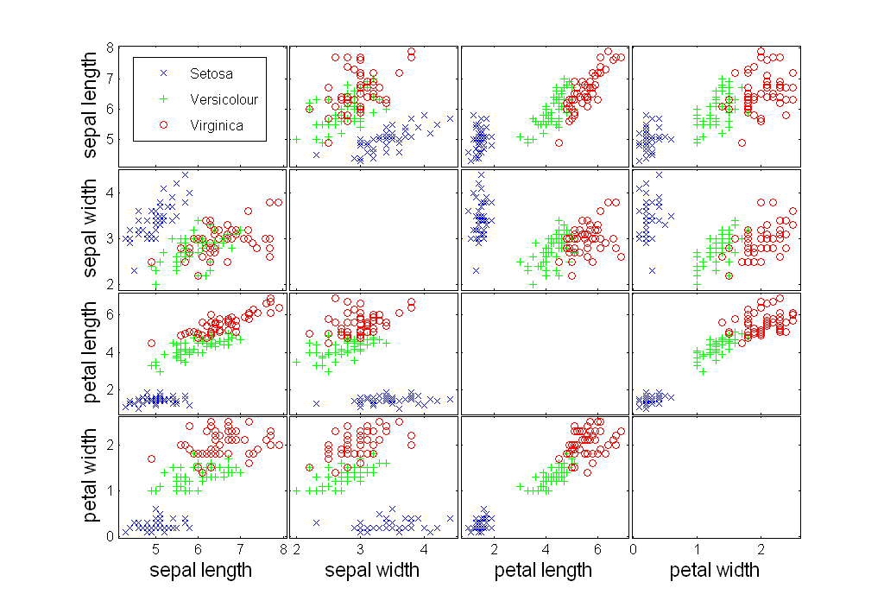

Slide 67
可视化2-对于时间空间数据
等高线图—contour plot
曲面图—surface plot
矢量图—vector plot

Slide 68
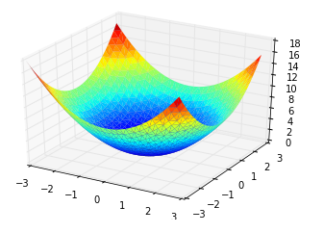
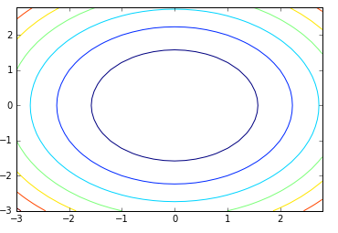
等高线图
Contour plots
对于某些三位数据对象，两个属性指定了平面上的位置，而第三个属性具有连续值。例如：温度，降雨量，海拔等
将平面根据温度或海拔等，分成相同的区域。
等高线可理解为划分区域的边界

Slide 69
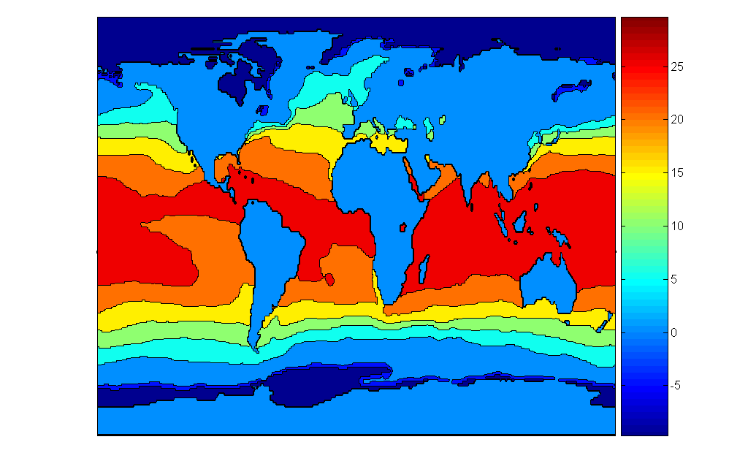
Contour Plot Example: SST Dec, 1998
Celsius

Slide 70

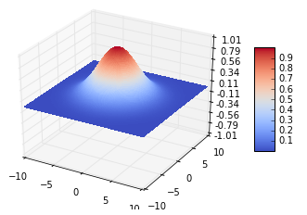
曲面图-surface plot
使用两个属性表示x和y坐标，曲面图的第三个属相用来表示高出前两个属性定义的平面的高度
例子：二维高斯函数

Slide 71
矢量场图-vector plot
在某些数据对象中，一个特征可能同时有值和方向
例如：物质密度随位置变化
此种图，指出了方向和量的变化

Slide 72
可视化3-高维数据对象
矩阵-matrix
平行坐标系-parallel coordinates
星形坐标和chernoff face

Slide 73
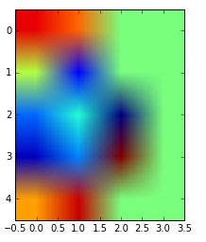
矩阵: Matrix Plots
Matrix plots
图像可视为像素的矩形阵列，每个像素使用颜色和亮度刻画
数据矩阵是值得矩阵阵列
将数据矩阵的每个元素与图像中的一个像素关联，则数据矩阵可视为图像，像素的颜色和亮度由数据元素的值决定。

Slide 74
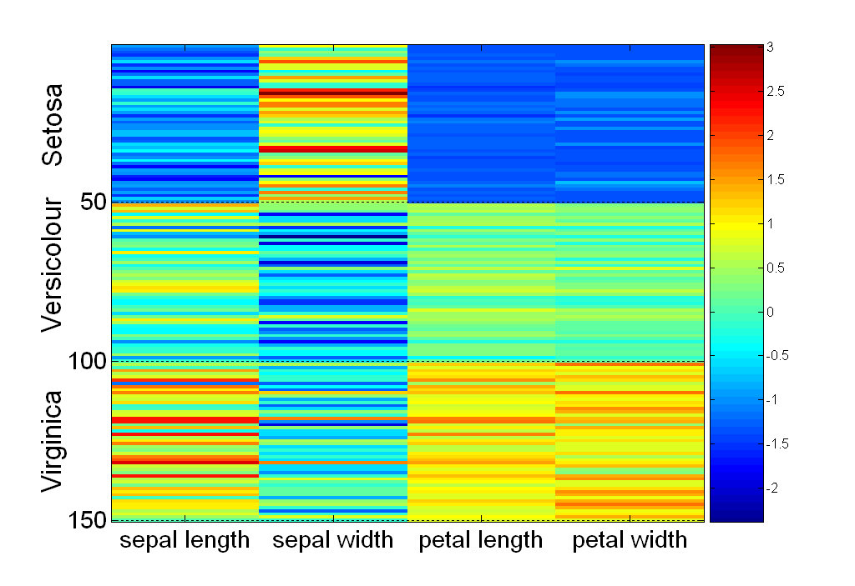
Visualization of the Iris Data Matrix
standard
deviation

Slide 75
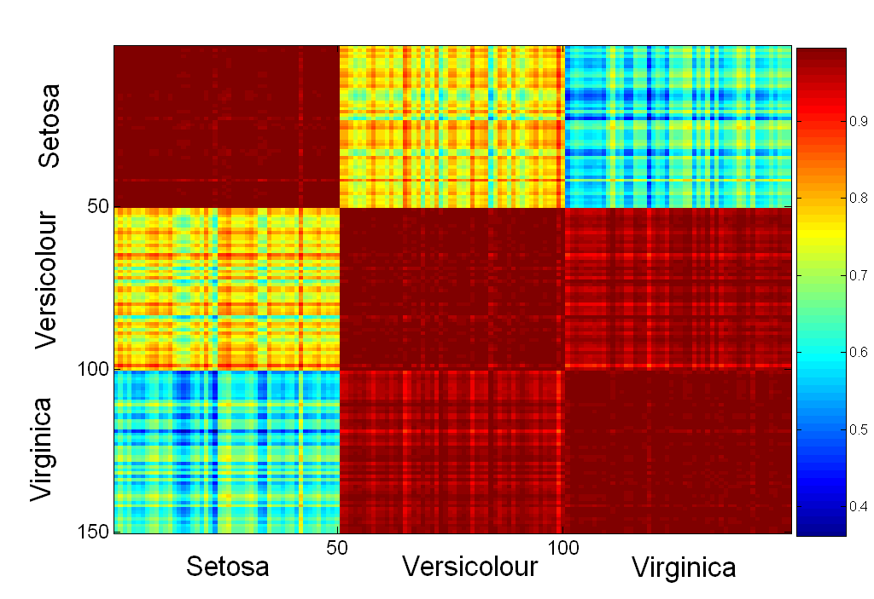
Visualization of the Iris Correlation Matrix

Slide 76
平行坐标系 Parallel Coordinates
每个属性一个坐标轴
坐标轴是平行的
数据对象用 线 来描述
数据对象每个属性的值 映射到与该属性相关的坐标轴上的点，将这些点连起来形成线，表示该数据对象。

Slide 77
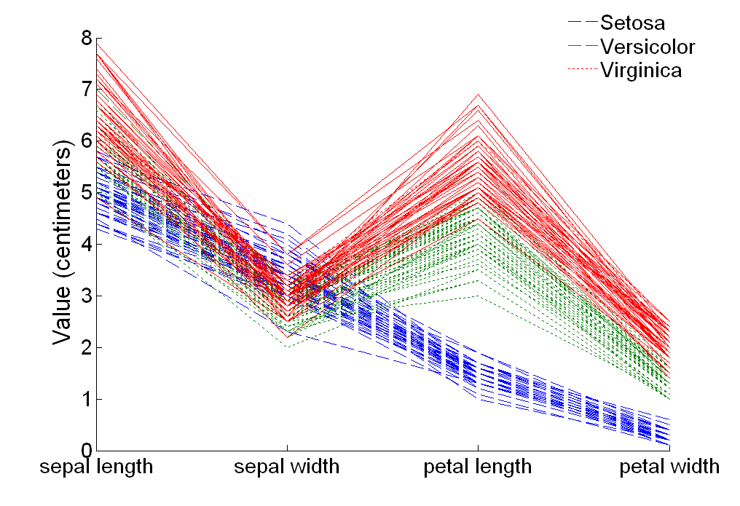
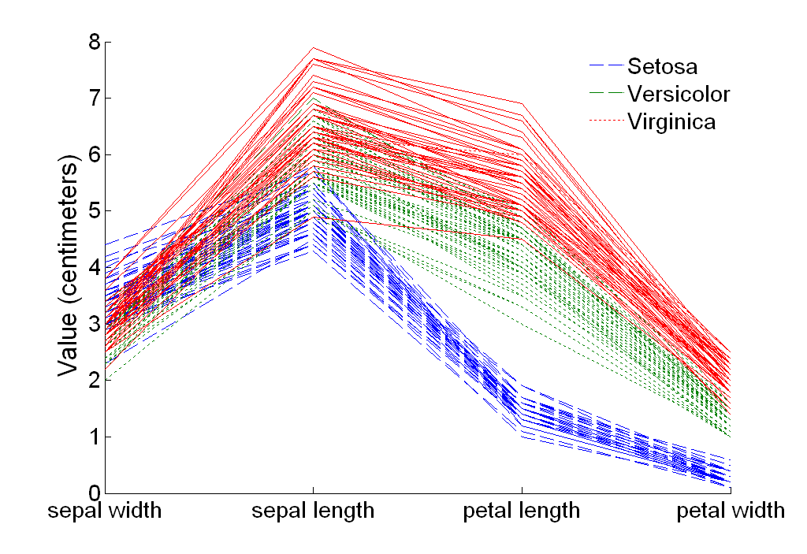
Parallel Coordinates Plots for Iris Data

Slide 78
星形坐标
显示多维数据的另一种方法是用非文字传达信息的符号
图示符 glyph
图表 icon
数据对象的每个属性映射到图示符的一个特征
星形坐标 Star Plots (Star coordinates)
Similar approach to parallel coordinates, but axes radiate from a central point
The line connecting the values of an object is a polygon

Slide 79
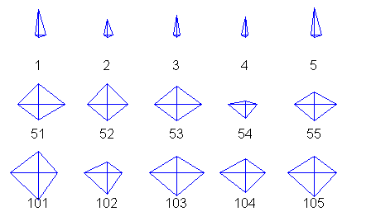
Star Plots for Iris Data
Setosa
Versicolour
Virginica

Slide 80
切尔诺夫脸谱图 Chernoff Faces
Approach created by Herman Chernoff
This approach associates each attribute with a characteristic of a face
The values of each attribute determine the appearance of the corresponding facial characteristic
Each object becomes a separate face
Relies on human’s ability to distinguish faces

Slide 81
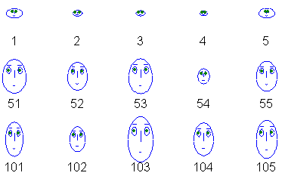
Chernoff Faces for Iris Data
Setosa
Versicolour
Virginica

